Slide 1
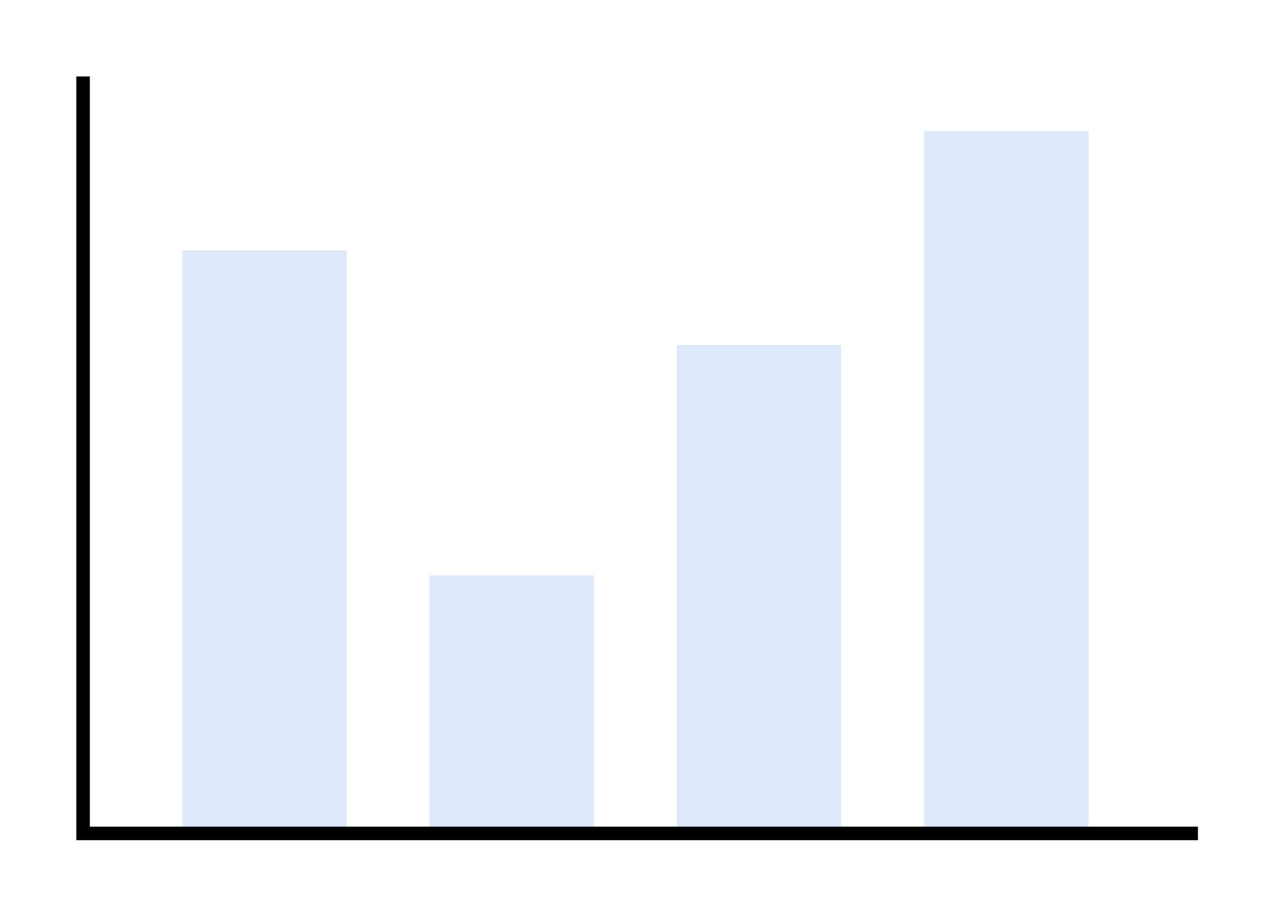

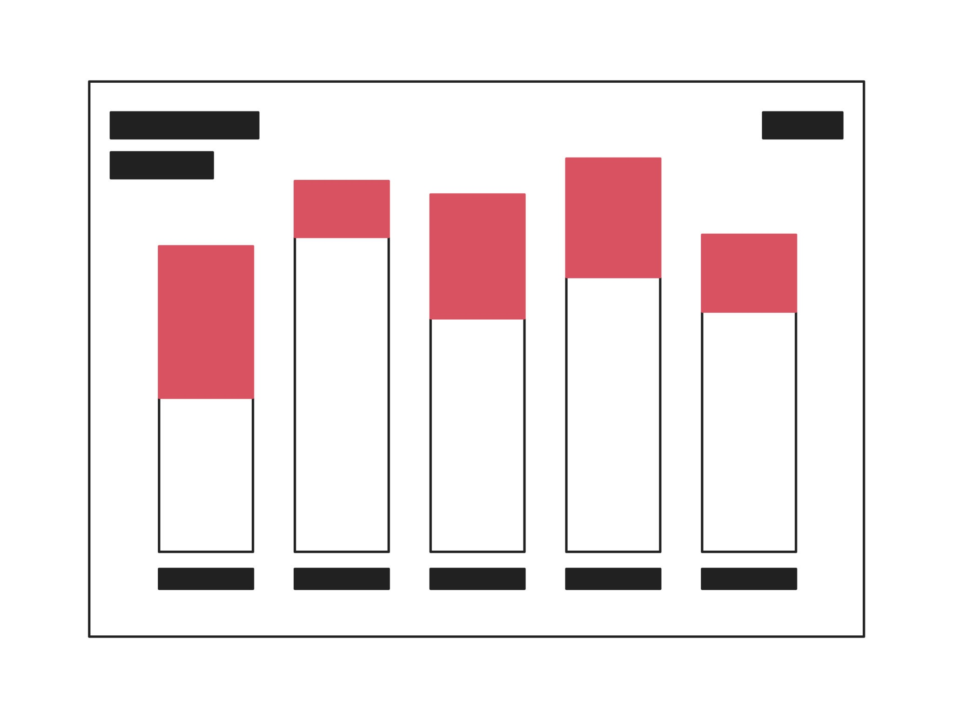
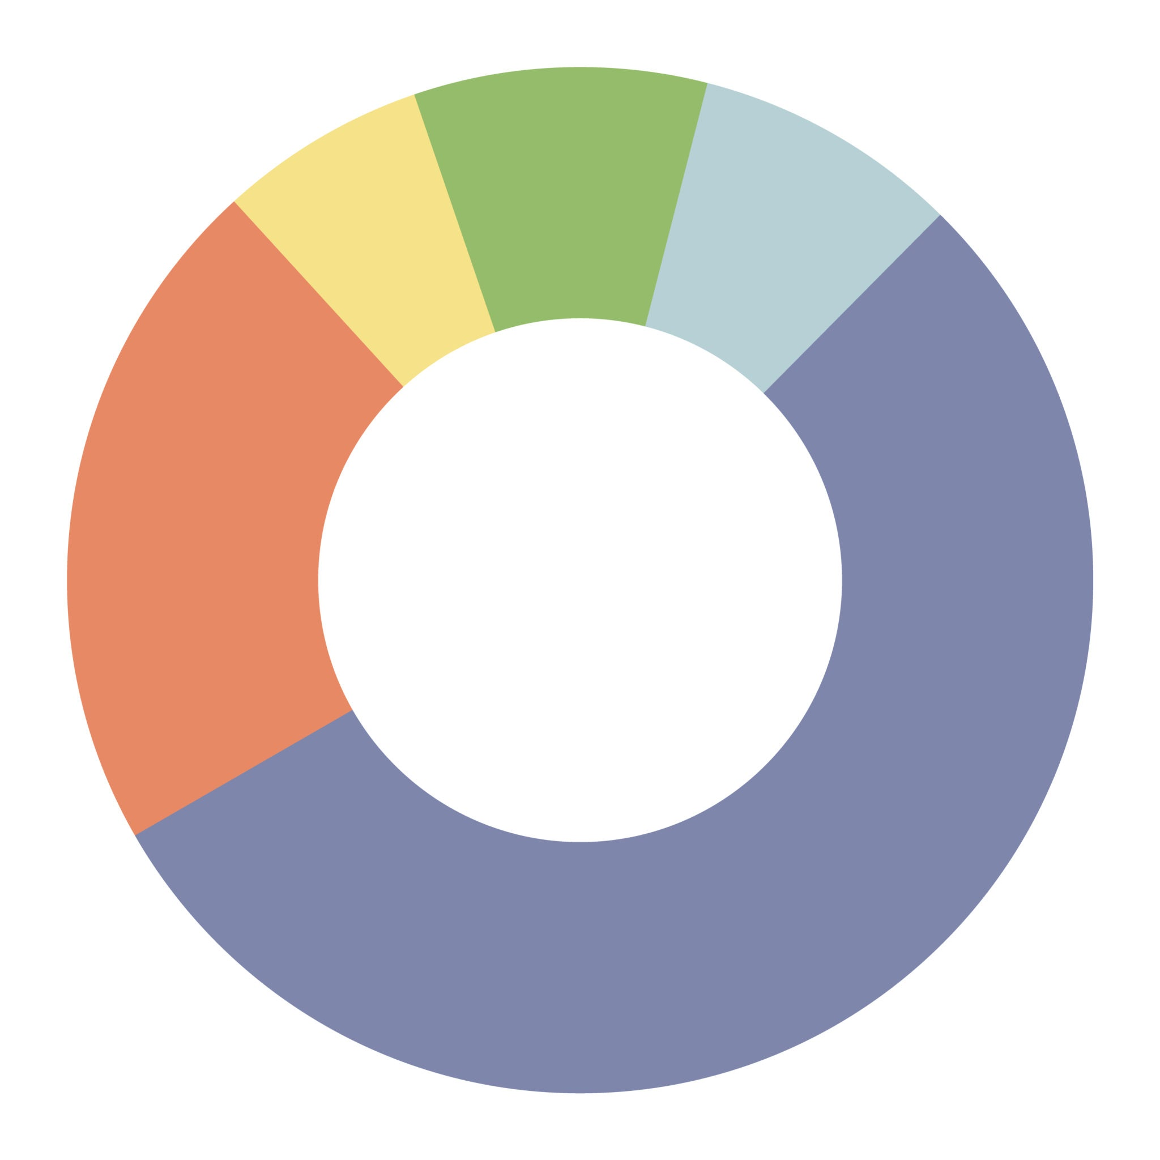

ダッシュボード全体像
F2転換ダッシュボード
F1顧客数
F2転換率
月別F1→F2転換率
F2移行までの
平均日数
KPIカウンタ
F2転換
平均日数
サブスク
移行率
F1顧客
ステータス分布
・F1のまま
・F2転換済み
・休眠（F1後一定期間経過）
フィルタ
・期間（F1出荷日）
・F1広告カテゴリ
・F1CPカテゴリ
・F1商品カテゴリ
etc.
カテゴリ別F2転換率
・F1広告カテゴリ
・F1CPカテゴリ
・F1商品カテゴリ

